Slide 1
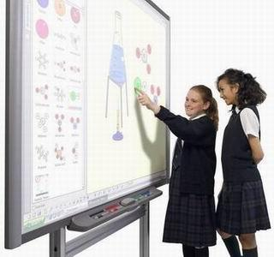
Сложение и вычитание десятичных дробей
Учитель математики Четырина Зоя Владимировна МБОУ «Горельская СОШ» в селе Малиновка

Slide 2
Выбрать десятичные дроби

Slide 3
Некоторое число удовлетворяет одновременно трём неравенствам. Найдите его:
3,5 < < 4,1
3,7 < < 4,0
3,6 < < 3,9
3,8

Slide 4
Вычислите
6,4+4,2=
40,2-10,2=
16,3+6,5=
5-2,4 =
9,5-2,7 =
10,5-5,3 =
3,9+2,3 =
5,5+0,76 =

Slide 5
Проверка
6,4+4,2=10,6
40,2-10,2=30
16,3+6,5=22,8
5-2,4 =2,6
9,5-2,7 =6,8
10,5-5,3 =5,2
3,9+2,3 =6,2
5,5+0,76 =6,26

Slide 6
Найдите все натуральные числа, расположенные между числами 21,54 и 28,97.
28
24
22
29
21
25
20
27
30

Slide 7
Восстановите запятые
52+18=7
3+108=408
63-27=603
20-48=152
60-73=527

Slide 8
Проверка задания
5,2+1,8=7
3+1,08=4,08
63-2,7=60,3
20-4,8=15,2
60-7,3=52,7

Slide 9
На берегах рек наших лесов живут бобры. Найдите длину бобра в дециметрах. Поможет вам в этом удивительный квадрат.
1. Из первой строки выберите наименьшее число.
2. Из второй строки выберите наибольшее число.
3. Из третьей строки выберите не наименьшее и не наибольшее число.
4. Найдите сумму трёх этих чисел.
5,9 | 6,3 | 3,6
2,3 | 2,7 | 0
3,7 | 4,1 | 1,4
10 дм

Slide 10
тест
1. Вычислите:
3,46+5.54
а) 8,0; б) 9,11; в)9,10; г)9,0
5,64-2,35
а)3,39; б)3,29; в)4,29; г)3,49
2. Сравните:
2,24 и 2,024
а)больше; б) меньше; в) равно

Slide 11
Тест
3. Решите уравнение:
3,52+х=7,92
а)5,4; б)4,5; в)4,4; г)4,50
4. Вычислите и запишите ответ.
(12,29+10,31)-(12,35-10,24)

Slide 12
Это очень интересно
Дробь 0,001 очень мала. Например 0,001с. Но за это время земной шар перемещается вокруг Солнца на 30 м, звук в воздухе проходит 33м, а комар успевает за это время взмахнуть вверх и вниз своими крылышками.

Slide 13
Домашнее задание
№№ 1259, 1294, 1269

